Slide 1
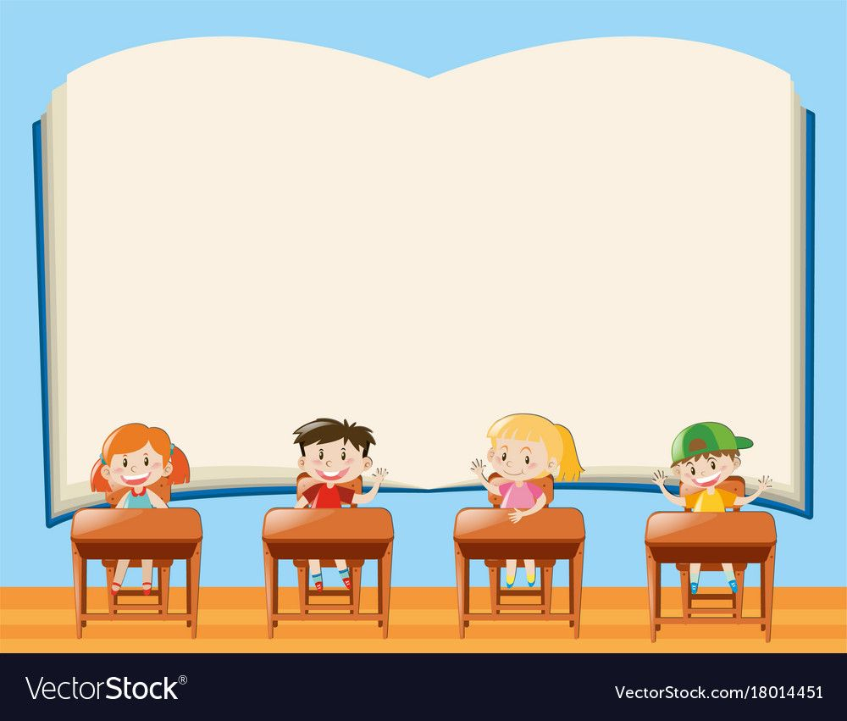
TRƯỜNG TIỂU HỌC ĐOÀN KẾT
CHÀO MỪNG QUÝ PHỤ HUYNH VÀ
CÁC EM HỌC SINH LỚP 4
ĐẾN VỚI GIỜ HỌC MÔN KHOA HỌC

Slide 2
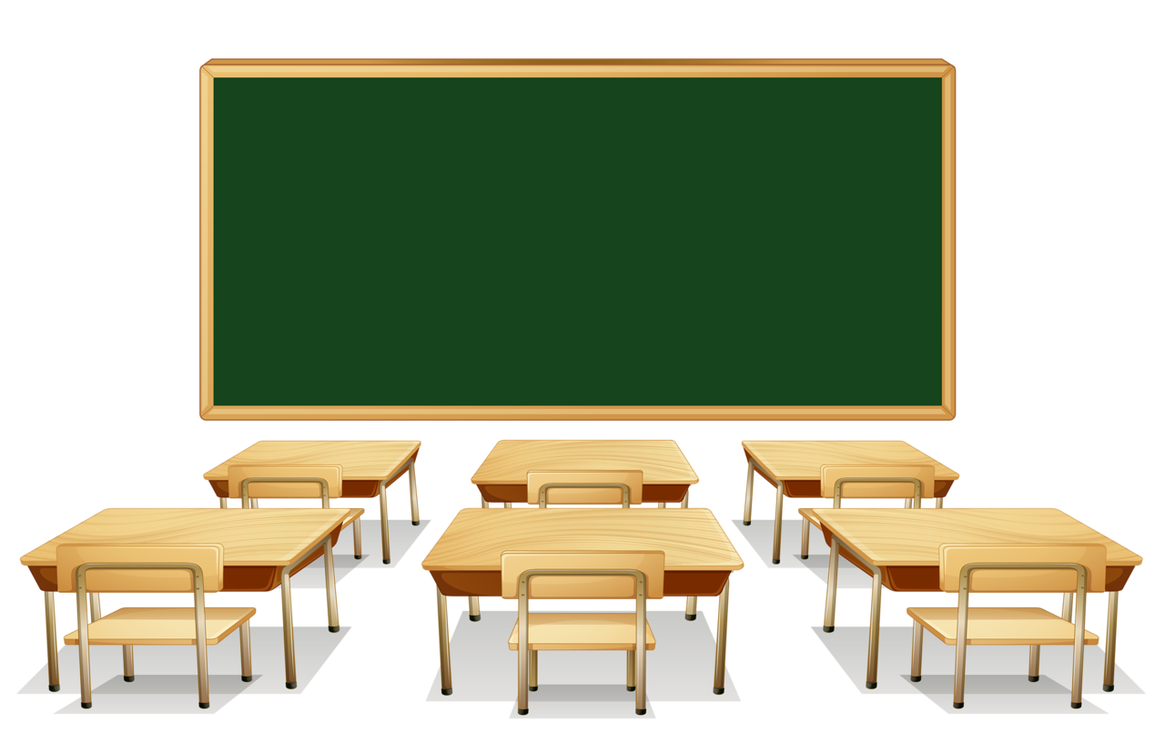
ÔN BÀI CŨ
1. Nêu vai trò của ánh sáng đối với con người, động vật?
2. Trong thực tế người ta còn áp dụng nhu cầu về ánh sáng đối với động vật như thế nào để có được những biện pháp kỹ thuật đem lại hiệu quả kinh tế cao?

Slide 3

Khoa học
Bài 49:
Ánh sáng và việc bảo vệ đôi măt

Slide 4
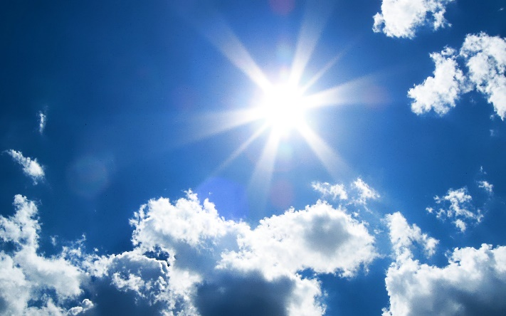
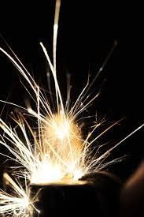
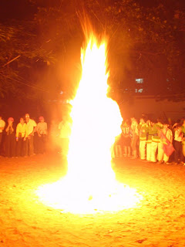
1. Ánh sáng và việc bảo vệ đôi mắt.
Quan sát các hình sau và cho biết trường hợp nào nhìn vào nguồn ánh sáng sẽ có hại cho mắt? Tại sao?
Ánh mặt trời
Ánh lửa hàn
Ánh lửa trại
Ánh sáng quá mạnh chiếu trực tiếp vào mắt có thể làm hỏng mắt

Slide 5
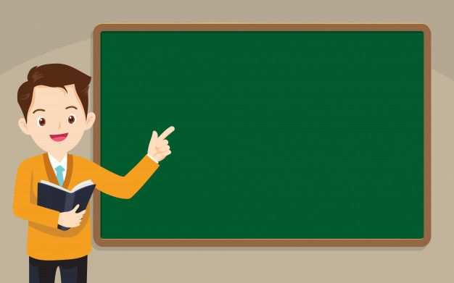
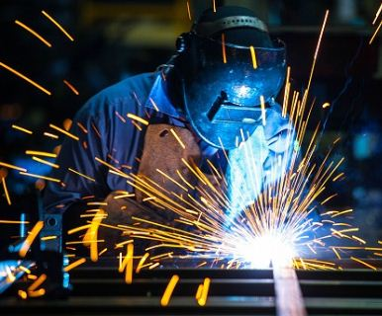
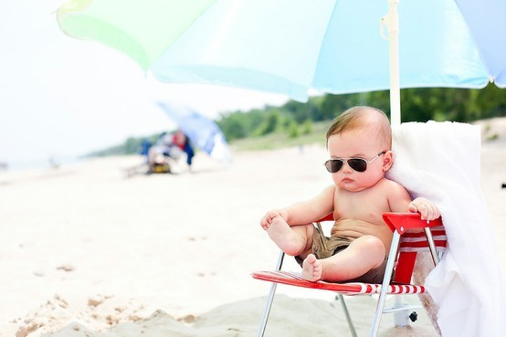
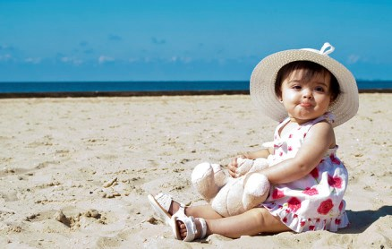
Để bào vệ mắt chúng ta nên đeo kính râm hoặc kính chuyên dụng, đội mũ rộng vành , che ô …
Chúng ta phải làm gì trước nguồn sáng quá mạnh như thế ?

Slide 6
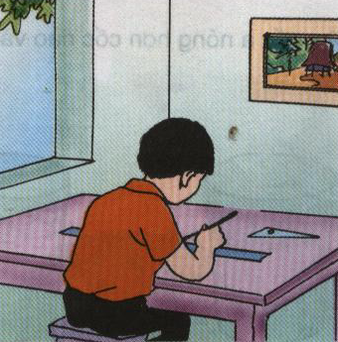
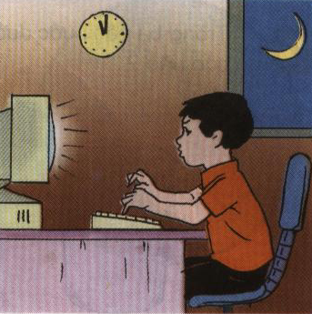
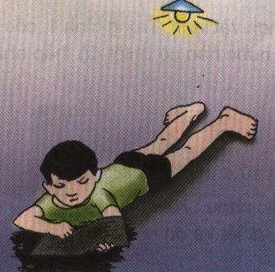
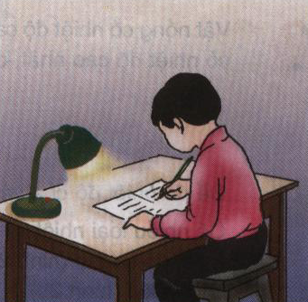
 Quan sát tranh dưới đây và trả lời câu hỏi:
Những trường hợp nào nên làm và cần tránh để
đảm bảo đủ ánh sáng. Khi đọc, viết ? Tại sao ?
Nên làm
Cần tránh
5
6
Ngồi học nơi có ánh sáng vừa đủ
Sử dụng máy vi tính quá khuya
7
8
Ngồi học nơi có ánh sáng vừa đủ
Đọc sách nơi ánh sáng quá yếu

Slide 7
4. Ánh sáng và việc bảo vệ đôi mắt.
 Ánh sáng không thích hợp sẽ có hại cho mắt.
 Ánh sáng quá mạnh chiếu vào mắt có thể làm
hỏng mắt.
 Khi học, đọc sách dưới ánh sáng quá yếu hoặc
quá mạnh đều có hại cho mắt. Nhìn quá lâu vào
màn hình máy tính, ti vi cũng làm hại mắt.

Slide 8

Dặn dò
Xem lại bài.
2. Chuẩn bị cho bài Khoa học: NÓNG, LẠNH VÀ NHIỆT ĐỘ

